Slide 1
MARGEM DE CONTRIBUIÇÃO E PONTO DE EQUILÍBRIO
PRO 3213 / 2020
Profa. Dra. Ana Paula Paes Leme Barbosa
Polytechnic School
University of São Paulo

Slide 2
Agenda
Margem de contribuição
Ponto de equilíbrio
Exercícios

Slide 3
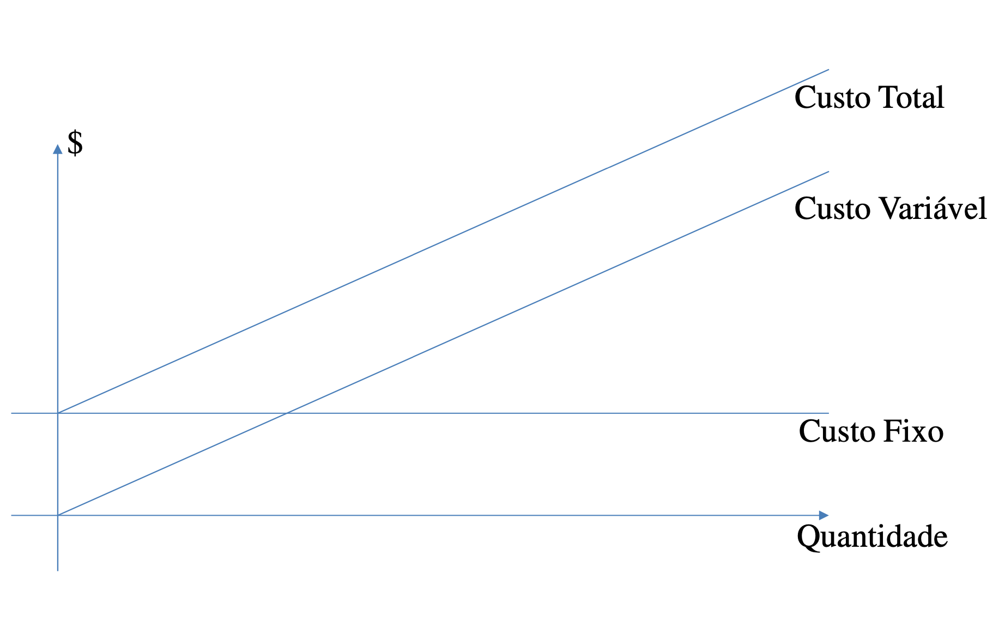
Custo Fixo e Variável

Slide 4
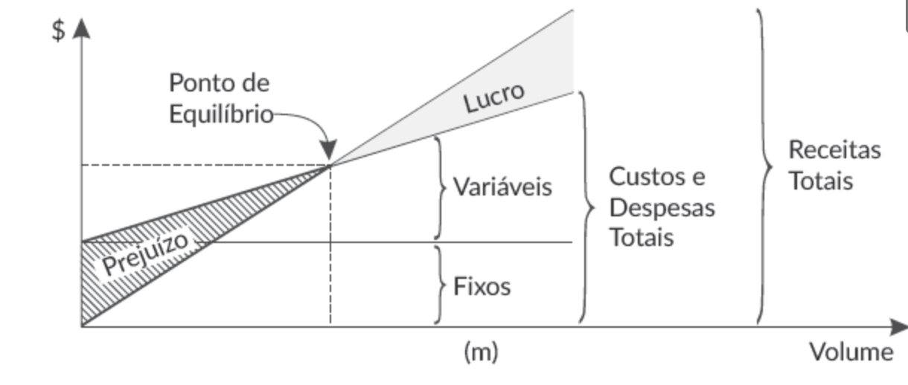
Quanto um produto contribui para pagar os custos fixos?
Margem de contribuição

Slide 5
Margem de Contribuição
Margem de Contribuição = Preço de venda – (custos + despesas variáveis)

Slide 6
Ponto de equilíbrio ou Break-even point
O ponto de equilíbrio ocorre quando as receitas totais são iguais aos custos e despesas totais.

